Slide 1

Физические и химические явления
Автор презентации учитель биологии и химии высшей категории МБОУ СОШ № 131 Цирина Татьяна Анатольевна

Slide 2
Явления
Физические
Химические
явление, которое не сопровождается образованием новых веществ, оно проявляется в изменении агрегатного состояния вещества или его формы.
явление, в результате которого происходит образование нового вещества.
Примеры – таяние льда, плавление металла, испарение воды.
Примеры – горение бумаги, скисание молока, гниение осенних листьев.

Slide 3
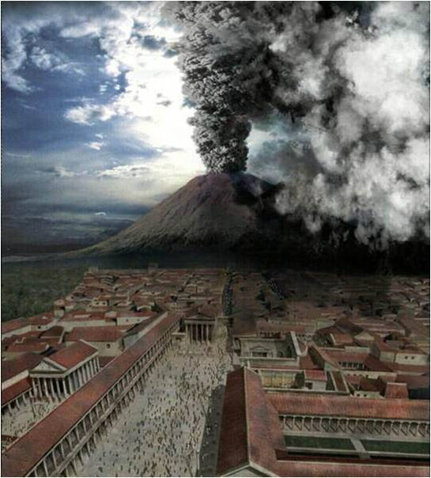
Извержение вулкана

Slide 4
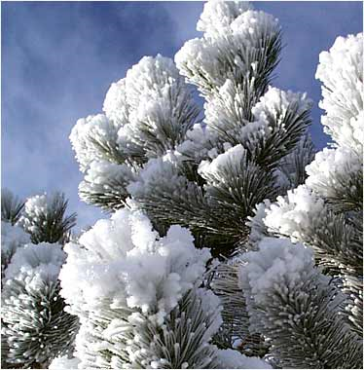
http://www.just-so-site.com/photos/1new/h_flowers.htm
Образование инея

Slide 5
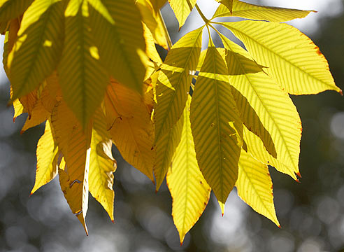
http://www.supersadovnik.ru/article_agro.aspx?id=1003131
Гниение листьев осенью

Slide 6
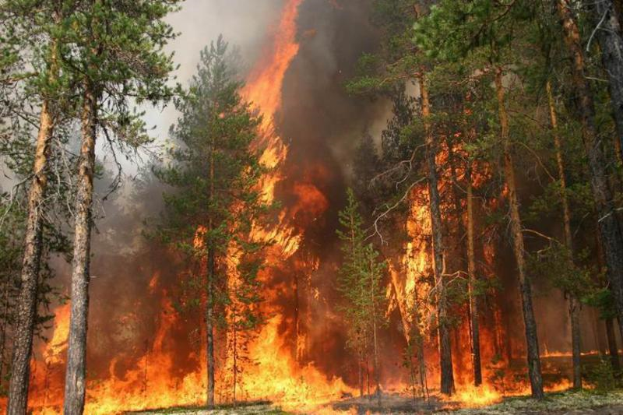
http://images.yandex.ru/yandsearch?text=фото горящего леса&rpt=simage&img
Горение древесины

Slide 7
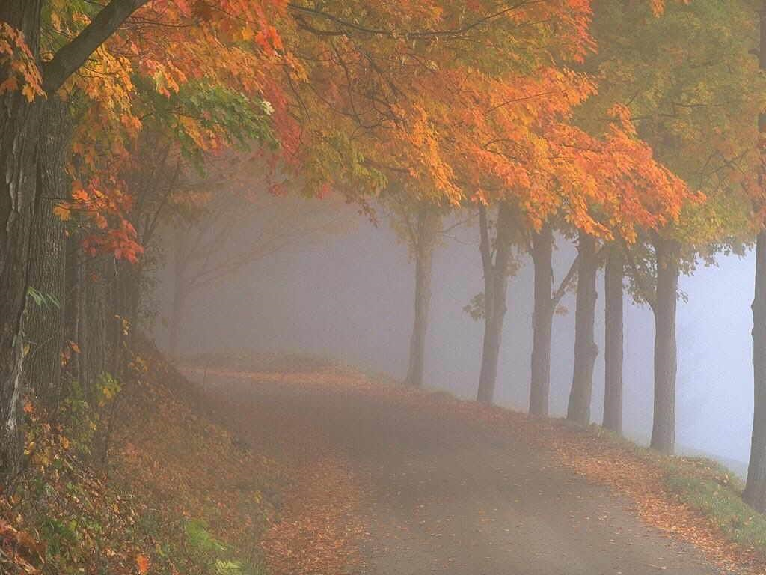
http://www.diary.ru/~mistigris/?tag=763&from=60
Образование тумана

Slide 8
http://www.lama.kz/?wp=16717
Образование облаков

Slide 9
http://viktorsam47.ya.ru/posts.xml?tb=200
Таяние льда

Slide 10
http://ru.123rf.com/photo_2793128_ball-of-burning-paper-among-the-ashes-with-flames.html
Горение бумаги

Slide 11
http://lamut.livejournal.com/69842.html
Скисание молока

Slide 12
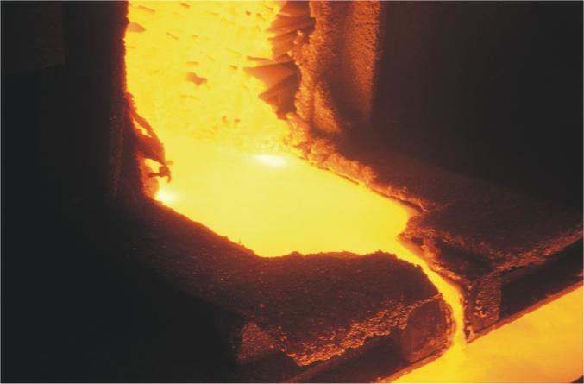
http://lifeinua.com/ru/news/ukrainskaja_metallurgija_nachenaet_vosstanavlivatsja.html
Плавление металла

Slide 13
Признаки химических реакций
Изменение цвета
Выделение газа
Выпадение или растворение осадка
Изменение запаха
Выделение или поглощение тепла и иногда света

Slide 14
Условия возникновения и протекания химических реакций.
1.Приведение веществ в тесное соприкосновение (измельчение, перемешивание, растворение).
2.Нагревание веществ до определённой температуры:
А) необходимо для начала реакции.
Б) необходимо на протяжении всей реакции.

Slide 15
Использованные источники
Гниение листьев осенью -http://www.supersadovnik.ru/article_agro.aspx?id=1003131
Горение древесины - http://images.yandex.ru/yandsearch?text=фото горящего леса&rpt=simage&img
Образование тумана - http://www.diary.ru/~mistigris/?tag=763&from=60
Образование облаков - http://www.lama.kz/?wp=16717
Таяние льда - http://viktorsam47.ya.ru/posts.xml?tb=200
Горение бумаги -http://ru.123rf.com/photo_2793128_ball-of-burning-paper-among-the-ashes-with-flames.html
Скисание молока -http://lamut.livejournal.com/69842.html
Плавление металла -http://lifeinua.com/ru/news/ukrainskaja_metallurgija_nachenaet_vosstanavlivatsja.html

